Slide 1
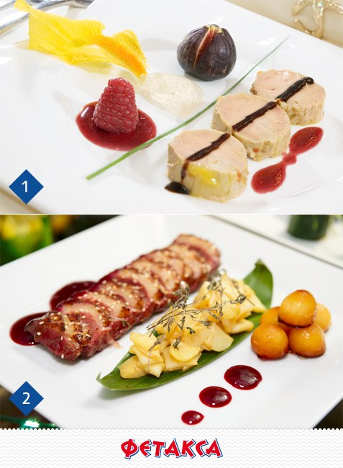
Блюда из птицы

Slide 2
2. Классификация
Блюда из птицы
Блюда из с/х птицы
Блюда из пернатой дичи
Отварные
- тушка целиком
Припу-щенные
- филе
- бедро
- голень
- кнели
На пару
- кнели
- филе
- бедро
- голень
Жареные основным способом
Тушеные
- порционными кусками
- мелкими кусками
Запеченные
- филе
Тушение
-порцион-ными кусками
- мелкими кусками
Жарка
- целиком
- порции-онными кусками
целиком
порционными кусками

Slide 3
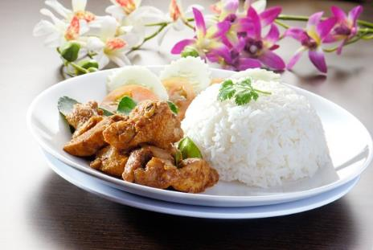
3. Процессы в мясе птицы, дичи, кролика при тепловой обработке
1. Выпрессовывание влаги
Мышечные белки → денатурация→ потери в массе 25-28% (потери минеральных,
t 60 С и выше потеря влаги экстрактивных веществ)
(дегидратация)

Slide 4
Процессы в мясе птицы, дичи, кролика при тепловой обработке
2.Вытапливание жира
Жир → при варке потери 30-35% вытапливание
→ при жарке потери 40-45%

Slide 5
3.Размягчение мяса птицы
t 90 C и выше
4. Образование новых вкусовых веществ
Коллаген деструкция глютин
(размягчение
тканей)

Slide 6
4. Требования к качеству и правила выбора полуфабрикатов из птицы
Полуфабрикаты должны быть правильной формы и способа разделки, без разрывов кожи, пеньков на поверхности.
Консистенция упругая, не дряблая.
Поверхность слегка влажная, без слизи.
Цвет бело-розовый.
Запах свойственный свежей птице. Не гнилостный, кислый.

Slide 7
5. Варианты сочетания птицы с другими ингредиентами
Не крахмалистые и зеленые овощи:
зелень петрушки, укропа, сельдерея; ботва редиса, свеклы; салат, дикорастущие "столовые" травы, капуста белокочанная, зеленый и репчатый лук, чеснок, огурцы, баклажаны, болгарский сладкий перец, зеленый горошек.
Редис, брюква, редька и репа
Овощи крахмалистые – свекла, морковь, хрен, корешки петрушки и сельдерея, тыква, кабачки и патиссоны, цветная капуста.
Из круп – рис.

Slide 8
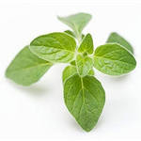
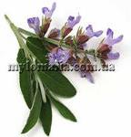
7. Правила подбора пряностей и приправ для создания гармоничных блюд из отварной птицы
Для птицы: карри, куркума, мускатный орех, бадьян, тимьян, майоран, розмарин, шалфей, базилик.
Для дичи: тимьян, душица обыкновенная, душистый перец, красный перец, можжевельник

Slide 9
8. Методы приготовления домашней птицы для сложных блюд
варка на пару и «овощной подушке»,
припускание,
жарка на гриле,
жарка в воке,
жарка на вертеле,
тушение с гарниром и без,
томление в горшочках,
копчение,
запекание.

Slide 10
Варианты комбинирования различных способов приготовления сложных блюд:
формование
фарширование
глазирование
измельчение

Slide 11
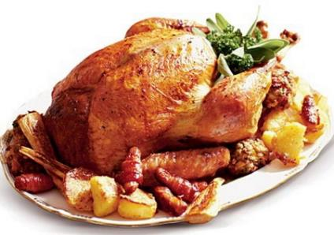
Глазировать
– от немецкого glasieren – покрывать глазурью, создавать блестящую глянцевую поверхность. Чаще всего глазурью покрывают кондитерские изделия, заливая их шоколадом или специально приготовленной сахарной массой. Однако глазурь используют также для придания блеска и создания красивой глянцевой поверхности овощей, птицы, мяса и др. В этом случае для глазирования используют мед, фруктовые соки и сиропы.

Slide 13
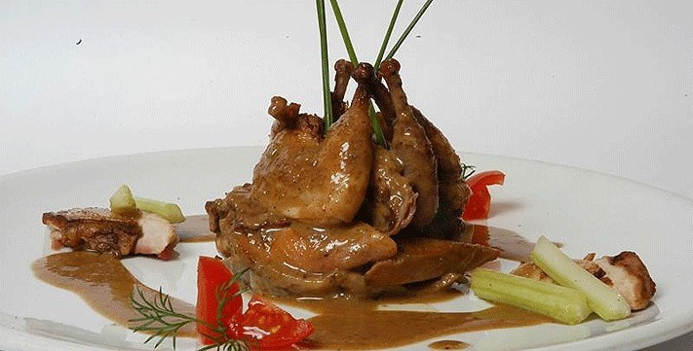

Slide 14
9.Блюда из отварной птицы

Slide 15
Правила варки птицы
Используют кур и цыплят, реже — гусей, уток
Варят заправленные тушки птицы целиком. Их кладут в горячую воду (2,5 л воды на 1 кг продукта), быстро нагревают до кипения, удаляют пену, добавляют коренья, репчатый лук, соль и варят при 85—90°С до готовности.
Время варки цыплят 20— 30 мин, молодых кур — 50—60 мин, старых — 3—4 ч, гусей и индеек — 1—2 ч, дичи — 20—40 мин.
Соус - белым с яйцом. Гарнир — рассыпчатый рис, картофельное пюре или картофель отварной, зеленый горошек. К гусю или утке подают красный соус, т.к. мясо темное. Гарнир – тушеная капуста, печеные яблоки, маринованные овощи.

Slide 16
Блюда из отварной птицы
Индейка отварная
Птица под паровым соусом
Котлеты натуральные из филе птицы под соусом паровым с грибами
Кролик отварной ( соус - сметанный с луком или томатный с вином)
Кнели из птицы

Slide 17
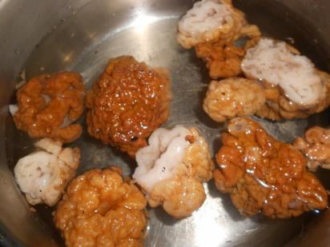
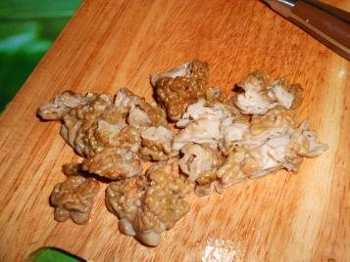
Фаршированная строчками куриная ножка
по технологии SOUS VIDE технологии низко температурного приготовления пищи (вакууматор, низкотемпературная термобаня)
Помыть и почистить грибы, отварить, порезать

Slide 18
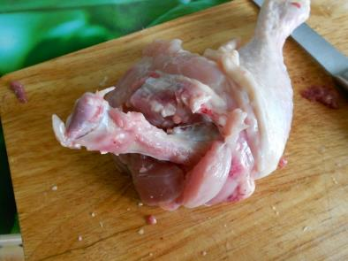
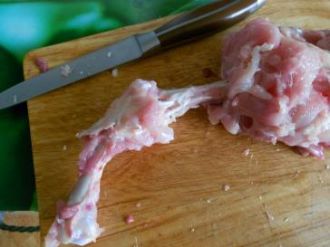
Фаршированная строчками куриная ножка
Отделить косточку от мяса, аккуратно, чтобы не порвать кожу

Slide 19
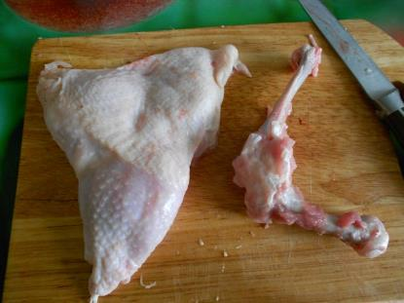
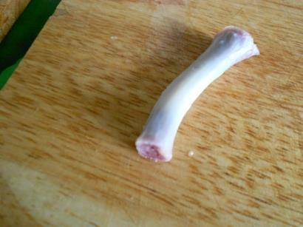
Фаршированная строчками куриная ножка
Очистить косточку и аккуратно отрезать

Slide 20
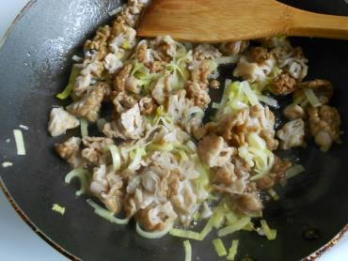
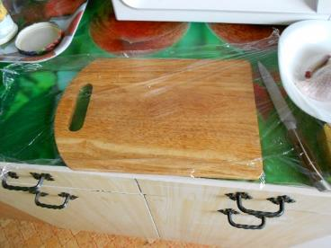
На сливочном масле обжариваем лук парей и грибы, с прованскими травами и молотым перцем
Расстилаем пищевую пленку на доске, выкладываем ножку

Slide 21
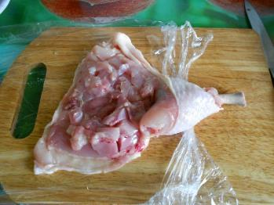
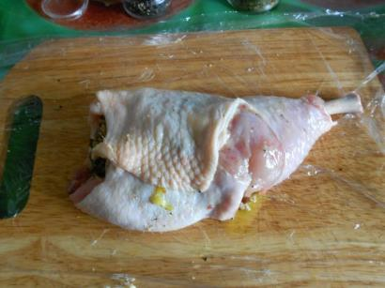
Фаршированная строчками куриная ножка
Косточку вставляют через дырку наружу
Немного надрезают мясо, солят, перчят, и фаршируют грибами и кусочками сливочного масла, формуют
Солят, перчят сверху, и обсыпаем прованскими травами. Заворачивают в первый слой пленки

Slide 22
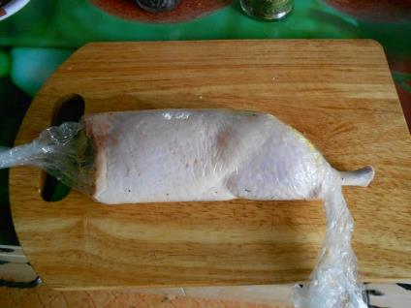
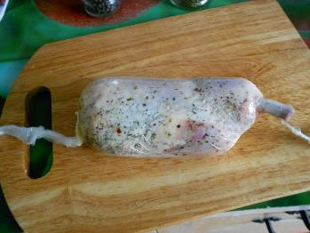
Фаршированная строчками куриная ножка
Подкручивают пленку, сворачивая плотный рулет
Завязывают, и закатывают плотно несколькими слоями пленки, ваккуумируют и варят в низкотемпературной термобанпе 2 часа при 65 С

Slide 23
Фаршированная строчками куриная ножка
Соус: Обжаривают строчки и шампиньоны, мелко порезанные, с демиглассом. Добавляют красное вино, прованские травы, и уваривают соус.

Slide 24
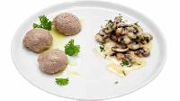
Кнели из птицы

Slide 25
10. Блюда из жареной птицы, кролика

Slide 26
Правила жарки тушек птицы
Тушки кур, цыплят, бройлеров-цыплят, индеек, гусей, уток, кроликов натирают солью, кладут спинкой вниз на разогретый с жиром до 150С противень и обжаривают на плите до образования корочки по всей поверхности тушки.

Slide 27
Правила жарки тушек птицы
Обжаренные тушки ставят в жарочный шкаф (температура не более 200°С) на 15 мин для доведения до готовности.

Slide 28
Правила жарки тушек крупной птицы
Тушки крупных индеек, гусей, уток солят. Нежирную птицу смазывают сметаной, жирную поливают горячим бульоном. Противни с птицей ставят в жарочный шкаф на 10 мин при 200—250°С, затем температуру понижают до 160°С.

Slide 29
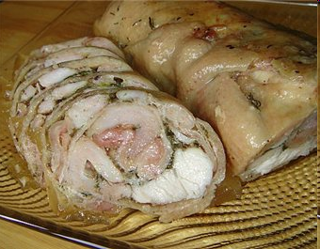
Правила жарки тушек крупной птицы
Тушки старых кур, гусей, уток, индеек перед жаркой рекомендуется отварить до полуготовности.

Slide 30
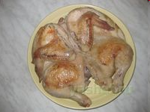
Жареную домашнюю птицу перед подачей на стол нарезают порционными кусками. Вначале отделяют крылышки и ножки, потом боковую часть, после чего делят тушку пополам в поперечном направлении и нарезают эти половинки на порции. На блюдо нарезанные куски птицы выкладывают так, чтобы придать им форму целой тушки.

Slide 31
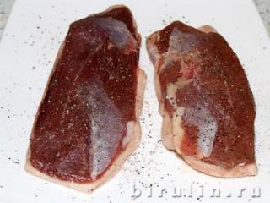
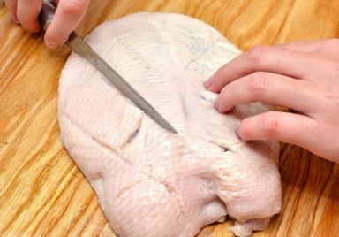
Жареные утиные грудки
Сделайте крестообразные надрезы.
Грудки посолите и поперчите с обеих сторон.

Slide 32
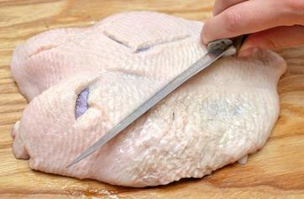
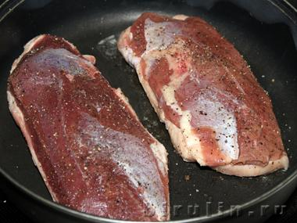
Жареные утиные грудки
Тупой стороной ножа снимите с грудки влагу, образовавшуюся под воздействием соли. Если мы этого не сделаем, кожица слишком сильно зажариться.
Положите утиные грудки на разогретую сковороду кожей вниз. Желательно сковороду со съемной ручкой, которую можно поставить в духовку. Поставьте сковороду на сильный огонь.

Slide 33
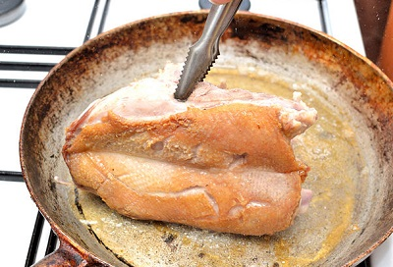
Жареные утиные грудки
Обжарьте грудки на сильном огне до коричневой корочки с двух сторон.

Slide 34
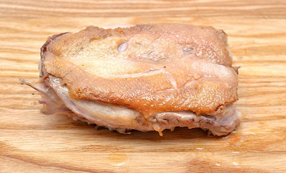
Жареные утиные грудки
Снова переверните грудки кожей вниз и поставьте в разогретую до 200 градусов духовку на 10 минут.
Через 10 минут достаньте грудки из духовки и сразу переложите на тарелку. Оставьте отдохнуть на 1-2 минуты.

Slide 35
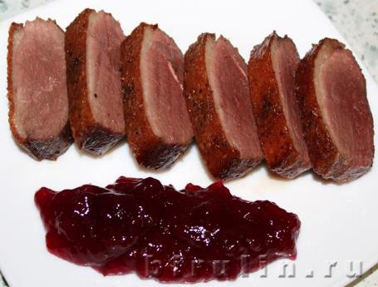
Жареные утиные грудки
Через пару минут нарежьте грудки ломтиками не толще 1 см.

Slide 36
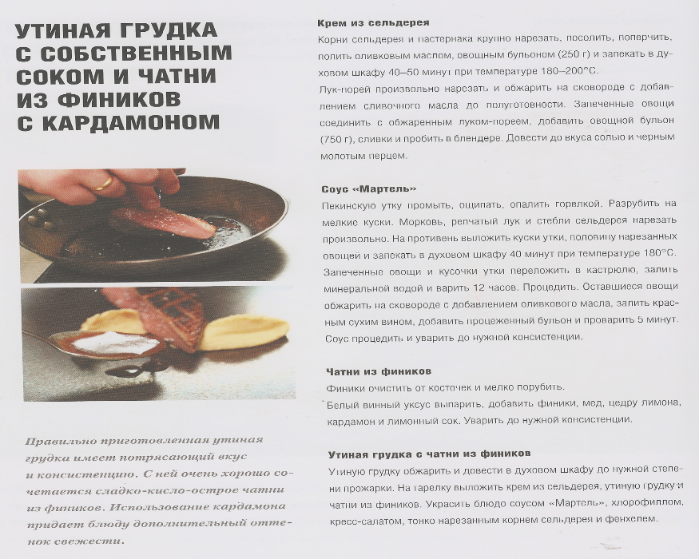

Slide 37
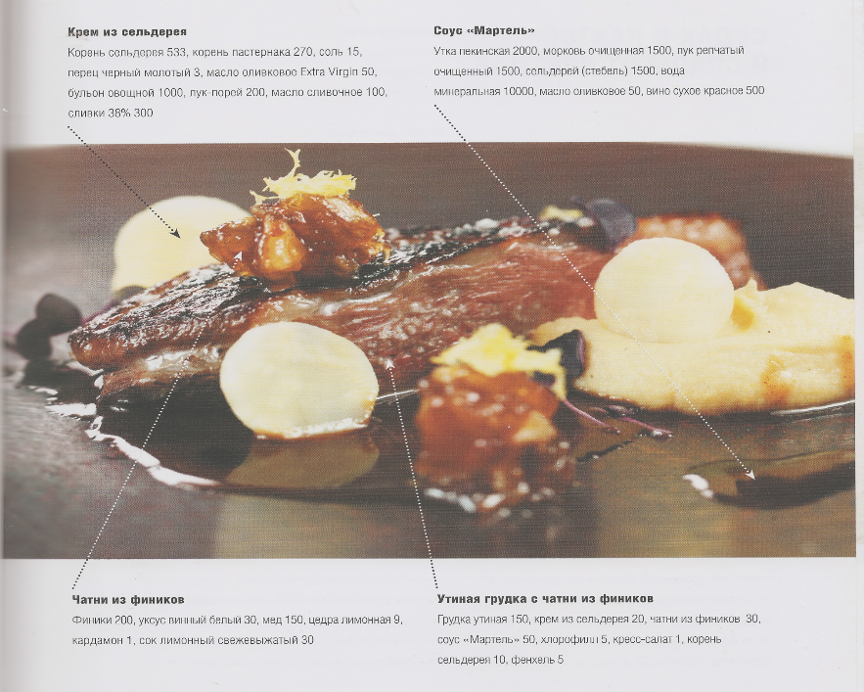

Slide 39
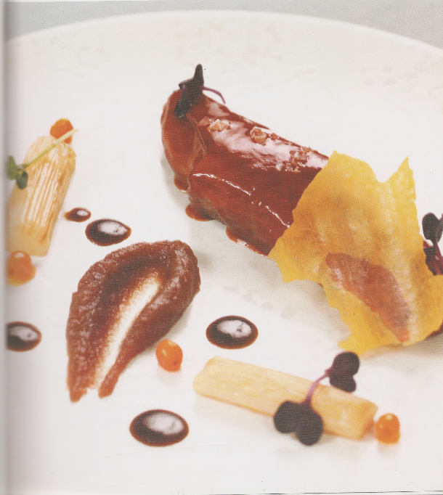
Утка с финиками и облепихой
Филе утиное 150, сахар 40, облепиха 30, имбирь 5, финики 60. вода 30, щепа ольховая 10, ревень 40, соль цветочная 3

Slide 40
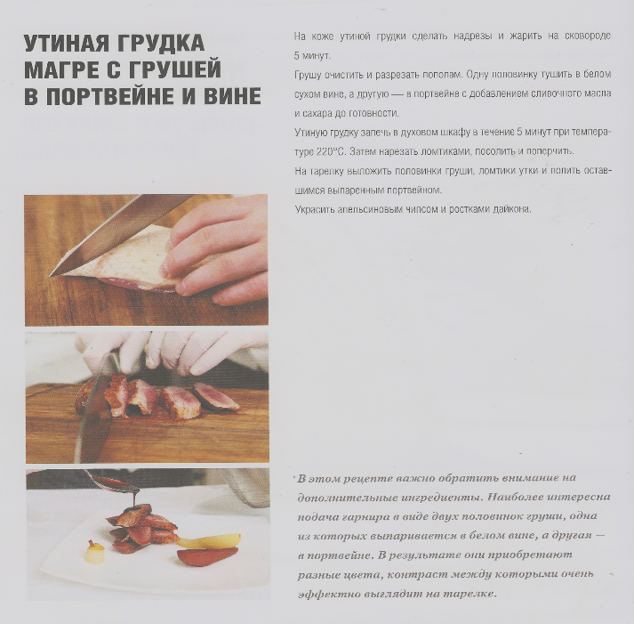

Slide 41
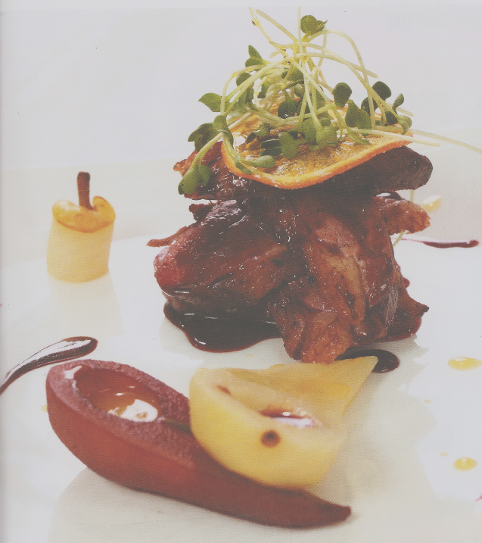
Утиная грудка 250, вино сухое белое 70,портвейн 70, масло сливочное 30, сахар 30, соль , перец черный молотый, чипс апельсиновый 10, ростки дайкона 30

Slide 42
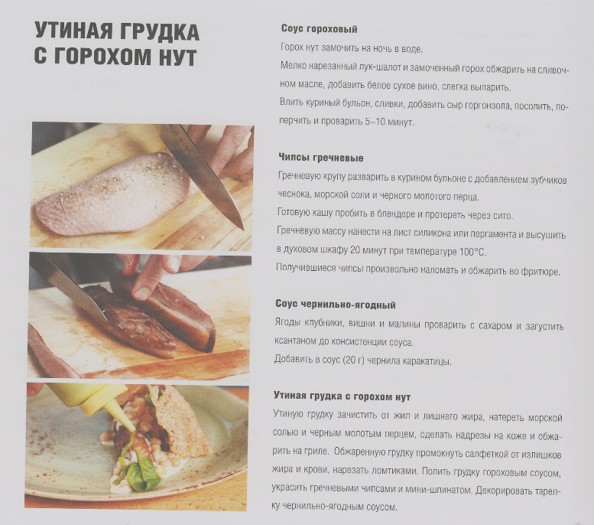

Slide 43
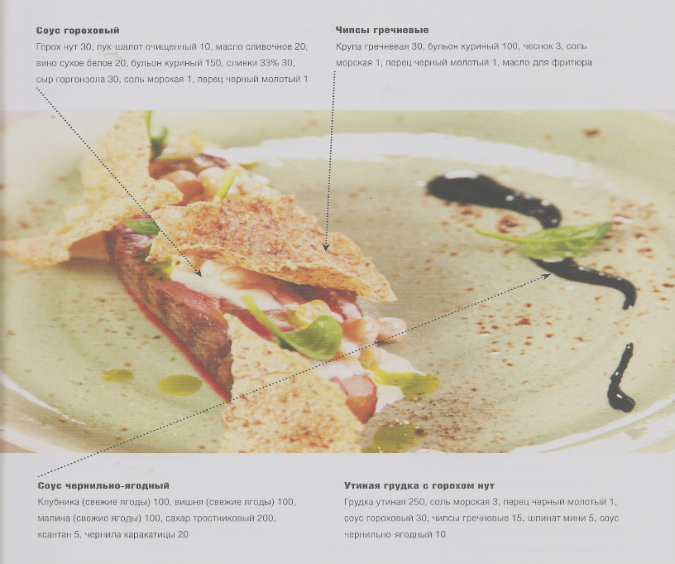

Slide 44
Банкетная подача утки

Slide 45
Гусь жареный с яблоками
Подготовленного гуся посолим, нафаршируем яблоками, очищенными от сердцевины и нарезанными дольками. Отверстие в брюшке зашить. В таком виде гуся положим спинкой на сковороду, добавим 0,5 стакана воды и поставим в духовой шкаф жаримся. Во время жарения гуся необходимо несколько раз поливать вытопившимся жиром и соком. Жарим гуся следует 1,5 —2 ч.
Из готового гуся удалим нитки, вынем ложкой яблоки, поместим их на блюдо, гуся разрубим и уложим на яблоки.

Slide 46
Блюда из жареной птицы
Названия блюда | Вид полуфабриката | Состав рецептуры | Способ тепловой обработки | Гарнир | Подача
Дичь жаренная в сметанном соусе
Цыплята Табака № 459
Гусь, утка фаршированные № 451
Кролик по –столичному № 456
Котлеты фаршированные

Slide 47
Названия блюда | Вид полуфабриката | Состав рецептуры | Способ тепловой обработки | Гарнир | Подача
Цыплята табака | Распластанная тушка | Соль, чеснок, сметана | Жарка на сковороде под прессом | Помидо ры, зелен. лук, лимон | Целиком или разрезанные пополам, соус ткемали или точенный чеснок
Дичь жаренная в сметанном соусе | Порцион. Куски рябчика, куропатки, тетерева, фазана, глухаря | Соус сметанный | Жарка порион. кусков, прогревание в соусе | Жаре ный картоф | Соус сметанный
Котлеты фаршированные | Котлеты из филе птицы | Фарш: грибы, молочный соус | Во фритюре, до готовности – жарочный шкаф | Карто фель жаренный во фритюре, зеленый горош. | На крутонах, поливают сл. маслом. Соус красный с вином

Slide 48
Котлеты по-киевски
Размороженную вымытую курицу положить на спинку, отрубить крылышки, чтобы удобнее было отделять грудку с косточкой. Для получения двух филе куриной грудки на косточке следует острым ножом аккуратно провести вдоль ребер, чтобы отделить филе с двух сторон. При этом нужно срезать грудку вместе с плечевой костью.

Slide 49
Котлеты по-киевски
Получаем две грудки на косточках и еще по маленькому кусочку филе с внутренней стороны каждого куска. Очистить филе от кожи. Положить их внутренней стороной вверх. Надрезать филе от середины вдоль в обе стороны и распластать каждый кусочек так, чтобы поместилась начинка. Затем филе нужно аккуратно отбить.

Slide 50
Котлеты по-киевски
В небольшую емкость сложить измельченную зелень петрушки с подтаявшим мягким сливочным маслом и солью. Тщательно перемешать до получения однородной массы.
Подрубить (или подрезать) белые сухожилия в нескольких местах, чтобы котлеты не съежились в процессе приготовления.

Slide 51
Котлеты по-киевски
С помощью двух столовых ложек сделать две формы из масла. Положить в морозилку на 3-5 мин. Это нужно для того, чтобы форма из мягкого масла не расплылась.
Вынуть из морозилки, положить на филе. Завернуть котлету, используя маленькие куски филе.

Slide 52
Котлеты по-киевски
Пока котлеты подмораживаются 3-5 мин. в морозилке, нужно взять заготовленную емкость, разбить туда два яйца. Вылить молоко. С помощью венчика сделать льезон.
Достать котлеты из морозилки.

Slide 53
Котлеты по-киевски
Затем следует поперчить котлеты и обвалять их сначала в муке пшеничном хлебе, потом в яйце с молоком.

Slide 54
Котлеты по-киевски
Обвалять котлеты в панировке. Потом опять обмакнуть их в льезон и опять в панировку. Двойная панировка нужна для того, чтобы корочка киевской котлеты была более твердая, хрустящая и не разваливалась при жарке.

Slide 55
Котлеты по-киевски
Готовые котлеты положить на разделочную доску. Аккуратно примять панировку, чтобы она не сыпалась с котлет. Если покажется, что корочка недостаточно плотная, опять обмакнуть котлету в льезон и сухари. Налить в емкость для фритюра масло и разогреть до 200° С (когда появятся пузырьки). Также разогреть духовку до 200° С.

Slide 56
Котлеты по-киевски
Затем по очереди поджарить котлеты во фритюрном масле до золотистой корочки (около 5 мин.), после чего довести их до готовности в духовке в течение 10 мин.

Slide 57
Котлеты по-киевски
Можно подавать на крутоне.
Гарнир- зеленый горошек, картофель жареный во фритюре, сложный гарнир
Поливают сливочным маслом

Slide 58
Как правильно есть «Котлету по-киевски»:
1. Перед тем как начать есть котлету, сделайте небольшой прокол вилкой, чтобы дать маслу вытечь на гарнир. 2. Чтобы масло не брызнуло, протыкать котлету следует совсем рядом с косточкой. 3. После того, когда масло вытекло, начинайте есть котлету, аккуратно отрезая от нее ножом кусочки – слева на право.
Приятного аппетита!

Slide 59
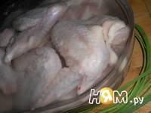
Фаршированные крылышки
Замочить крупные куриные крылышки на 2 часа в холодной воде.

Slide 60
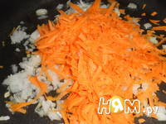
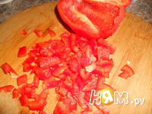
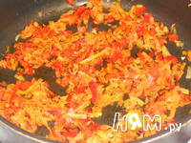
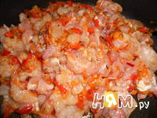
Фаршированные крылышки
Фарш: пропустить через мясорубку куриное мясо.
Спассеровать лук и морковь. Добавить мелко нарезанный сладкий красный перец, пассеровать еще 3-4 мин.
Приправить зирой, паприкой, солью и перцем красным, снять с огня и остудить.
Смешать подготовленный куриный фарш с овощами.

Slide 61
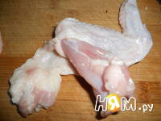
Фаршированные крылышки
Надломить каждое крылышко в суставе (не повреждая кожу).
Поддеть куриную кожу пальцами и постепенно отделить ее от мяса до надломленного сустава.
Отвернуть кожу вверх, закатав ее как рукав.

Slide 62
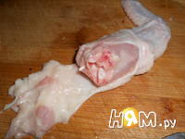
Фаршированные крылышки
Отрезать косточку с мясом и продолжать отделять и закатывать кожу до следующего сустава.Так же отрезать косточку с мясом.

Slide 63
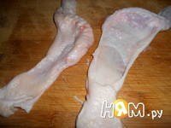
Фаршированные крылышки
Останется кожа –кармашек с последним суставом крыла.
Срезать мясо с косточек, порубить и добавить в фарш. Перемешать.

Slide 64
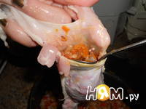
Фаршированные крылышки
Плотно нафаршировать кармашки крыльев, края завернуть, сколоть зубочисткой или сшить, посолить, поперчить и смазать оливковым маслом.

Slide 65
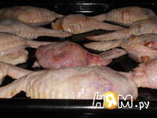
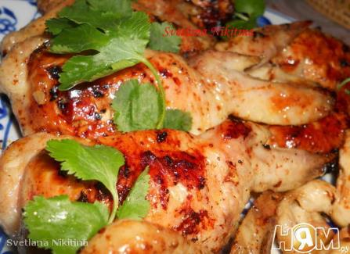
Фаршированные крылышки
Уложить фаршированные крылья на смазанный оливковым маслом противень.
Жарить в духовке при температуре 195 градусов, периодически переворачивая, до готовности.
Готовые крылышки выложить на блюдо

Slide 66
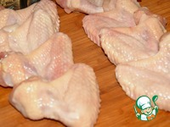
Куриные крылья в кисло-сладком соевом соусе
Крылья помыть, обсушить, отрезать первую фалангу.

Slide 67
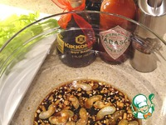
Куриные крылья в кисло-сладком соевом соусе
Смешать: соевый соус, красный бальзамик, мед, горчицу, оливковое масло, табаско.
Добавить мелко нарубленный чеснок, имбирь, сельдерей, перец.

Slide 68
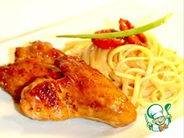
Куриные крылья в кисло-сладком соевом соусе
Замариновать крылья минут на 30минут.
Запечь в духовке при 180С 30 минут, время от времени поливая их маринадом.
На сочке от жарки приготовить соус: упарить жидкость вдвое, лимонный сок или бальзамик, соль с перцем. Соус процедить.
Подавать со спагетти и соусом

Slide 69
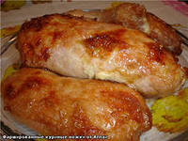
Фаршированная куриная нога

